Slide 1
Probabilidad y Estadística
Teoría de Probabilidades

Slide 2
Probabilidades
Las Probabilidades pertenecen a la rama de la matemática que estudia ciertos experimentos llamados aleatorios, o sea regidos por el azar, en que se conocen todos los resultados posibles, pero no es posible tener certeza de cuál será en particular el resultado del experimento. Por ejemplo, experimentos aleatorios cotidianos son el lanzamiento de una moneda, el lanzamiento de un dado, extracción de una carta de un mazo de naipes. Más adelante se verá que debemos distinguir entre los conceptos de probabilidades matemáticas o clásicas de las probabilidades experimentales o estadísticas.

Slide 3
Experimento Estadístico
Es un procedimiento que se realiza con el propósito de obtener observaciones para algún estudio de interés. Un experimento requiere realizar pruebas o ensayos para obtener resultados.
Un experimento estadístico tiene las siguientes características
1. Se conocen todos los resultados posibles antes de realizar el experimento estadístico.
2. No se puede predecir el resultado de cada ensayo realizado (propiedad de aleatoriedad)
3. Debe poderse reproducir o repetir el experimento en condiciones similares.
4. Se puede establecer un patrón predecible a lo largo de muchas ejecuciones del experimento. Esta propiedad se denomina regularidad estadística.

Slide 4
ESPACIO MUESTRAL
El espacio muestral, representado con la letra S , es el conjunto de todos los resultados posibles de un experimento. Cada elemento de S se denomina punto muestral. Según la naturaleza del experimento, los puntos muestrales pueden determinar que S sea discreto o continuo.
S es discreto si sus elementos pueden ponerse en correspondencia con los números naturales. En este caso S puede se finito o infinito.
S es continuo si los resultados corresponden a algún intervalo de los números reales. En este caso S es infinito por definición.

Slide 5
EVENTOS
Un evento es algún subconjunto del espacio muestral S. Se usan letras mayúsculas para denotar eventos.
Ejemplo:
Experimento: Lanzar un dado y observar el resultado
Espacio muestral: S = {1, 2, 3, 4, 5, 6]
Sea el evento de interés:
A: el resultado es un número par
Entonces: A = {2, 4, 6}

Slide 6
Definiciones
Evento nulo: No contiene resultados
Evento simple: Contiene un solo resultado
Eventos excluyentes: Eventos que no contienen resultados comunes

Slide 7
TÉCNICAS DE CONTEO
Definición: Principio básico del conteo
Si un conjunto tiene n elementos y otro conjunto tiene m elementos, entonces existen n x m formas diferentes de tomar un elemento del primer conjunto y otro elemento del segundo conjunto.
Ejemplo
Para ir de su casa a la universidad un estudiante debe ir primero a una estación intermedia de transferencia: Sean A : Casa del estudiante B: Estación intermedia de transferencia C : Universidad Suponga que hay tres líneas de buses para ir de A a B y que desde B para llegar a C, puede usar el bus de la universidad o el carro de un amigo.
¿De cuantas formas diferentes puede ir de su casa a la universidad?

Slide 8
PERMUTACIONES
Son los arreglos diferentes que se pueden hacer con los elementos de un conjunto. En estos arreglos se debe considerar el orden de los elementos incluidos. Suponga un conjunto de n elementos diferentes, del cual se toma un arreglo de r elementos. Si se incluye un elemento en cada arreglo, la cantidad de arreglos diferentes que se obtiene es: n (Cualquiera de los n elementos puede ser elegido) Si se incluyen 2 elementos en cada arreglo, la cantidad de arreglos diferentes que se obtiene es n(n-1) (Para elegir el segundo elemento quedan n – 1 disponibles) Si se incluyen 3 elementos en cada arreglo, la cantidad de arreglos diferentes que se obtiene es n(n-1)(n-2) (Para elegir el tercer elemento quedan n – 2 disponibles) . . . Si se incluyen r elementos en cada arreglo, la cantidad de arreglos diferentes que se obtiene es n(n-1)(n-2). . .(n-r+1) (Para elegir el elemento r quedan n – r + 1 disponibles)
Con eso se puede escribir la fórmula general para la cantidad de permutaciones:

Slide 9
Definición: Número de permutaciones
Número de permutaciones con n elementos de un conjunto del cual se toman arreglos conteniendo r elementos nPr = n(n-1)(n-2). . .(n-r+1)

Slide 10
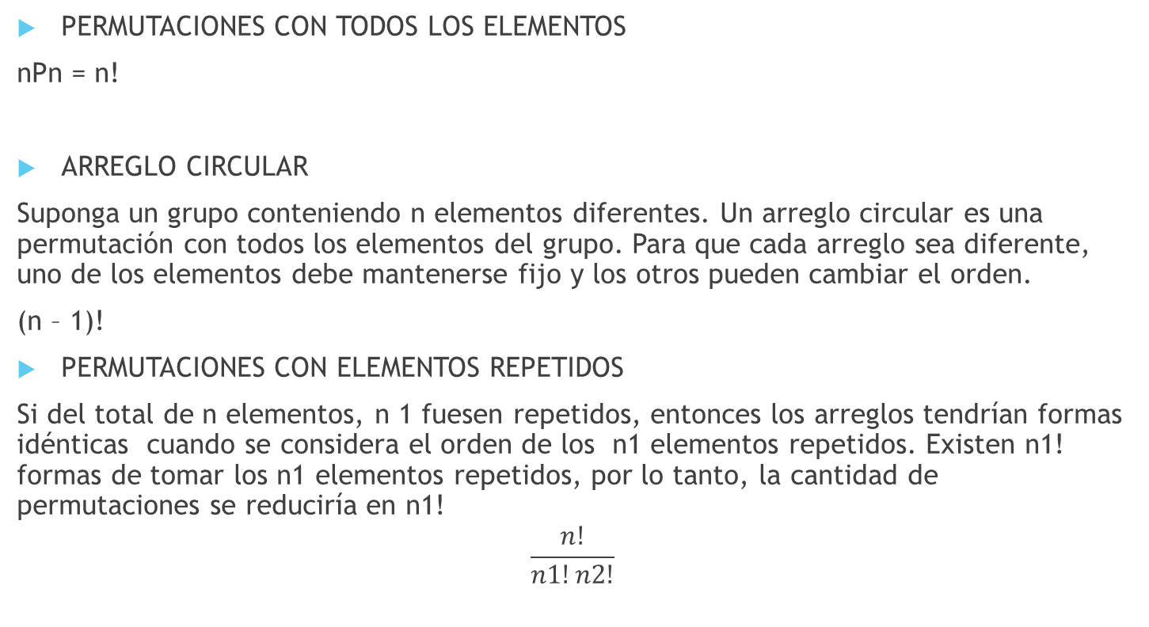
CASOS ESPECIALES
PERMUTACIONES CON TODOS LOS ELEMENTOS
nPn = n!
ARREGLO CIRCULAR
Suponga un grupo conteniendo n elementos diferentes. Un arreglo circular es una permutación con todos los elementos del grupo. Para que cada arreglo sea diferente, uno de los elementos debe mantenerse fijo y los otros pueden cambiar el orden.
(n – 1)!
PERMUTACIONES CON ELEMENTOS REPETIDOS
Si del total de n elementos, n 1 fuesen repetidos, entonces los arreglos tendrían formas idénticas cuando se considera el orden de los n1 elementos repetidos. Existen n1! formas de tomar los n1 elementos repetidos, por lo tanto, la cantidad de permutaciones se reduciría en n1!
$$\frac{n!}{n1!n2!}$$

Slide 11
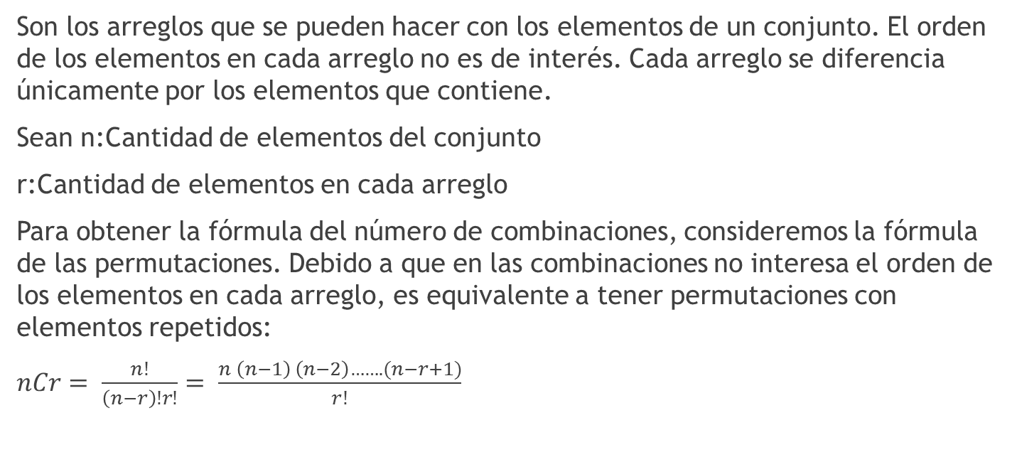
COMBINACIONES
Son los arreglos que se pueden hacer con los elementos de un conjunto. El orden de los elementos en cada arreglo no es de interés. Cada arreglo se diferencia únicamente por los elementos que contiene.
Sean n:Cantidad de elementos del conjunto
r:Cantidad de elementos en cada arreglo
Para obtener la fórmula del número de combinaciones, consideremos la fórmula de las permutaciones. Debido a que en las combinaciones no interesa el orden de los elementos en cada arreglo, es equivalente a tener permutaciones con elementos repetidos:
$nCr= \frac{n!}{\left(n−r\right)!r!}= \frac{n \left(n−1\right) \left(n−2\right)…….(n−r+1)}{r!}$

Slide 12
PROBABILIDAD DE EVENTOS
Sea A un evento, entonces
P(A) mide la probabilidad de que el evento A se realice P(A)=0 es la certeza de que no se realizará
P(A)=1 es la certeza de que si se realizará
P(A)=0.5 indica igual posibilidad de que se realice o no se realice.

Slide 13
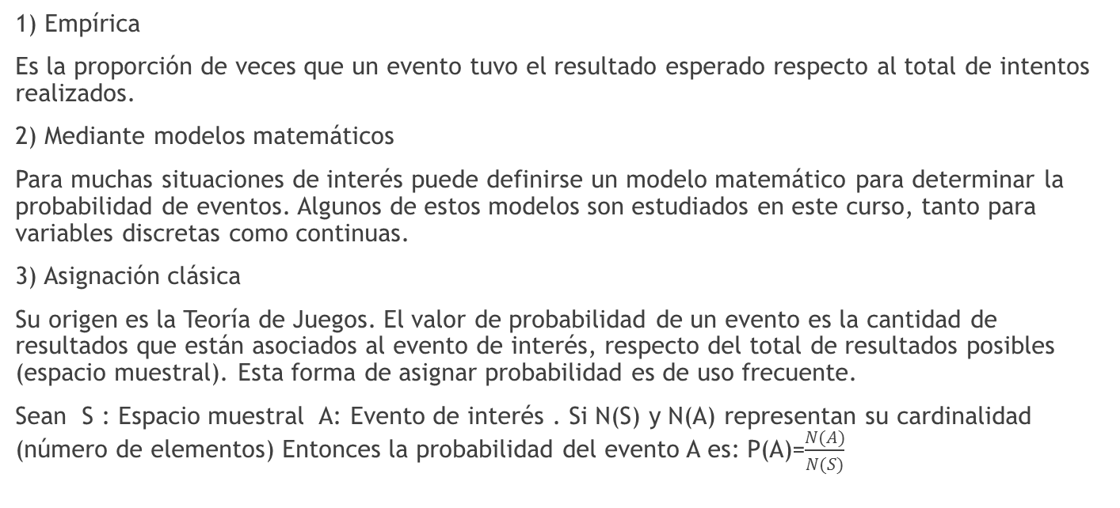
Asignación de valores de probabilidad a eventos
1) Empírica
Es la proporción de veces que un evento tuvo el resultado esperado respecto al total de intentos realizados.
2) Mediante modelos matemáticos
Para muchas situaciones de interés puede definirse un modelo matemático para determinar la probabilidad de eventos. Algunos de estos modelos son estudiados en este curso, tanto para variables discretas como continuas.
3) Asignación clásica
Su origen es la Teoría de Juegos. El valor de probabilidad de un evento es la cantidad de resultados que están asociados al evento de interés, respecto del total de resultados posibles (espacio muestral). Esta forma de asignar probabilidad es de uso frecuente.
Sean S : Espacio muestral A: Evento de interés . Si N(S) y N(A) representan su cardinalidad (número de elementos) Entonces la probabilidad del evento A es: P(A)=$\frac{N(A)}{N(S)}$

